Slide 1

Virtual Painter
Stefano Mureddu, Zeno darani, karim galliciotti, sara bressan

Slide 2
Indice
Il virtual painter
Analisi
Progettazione e implementazione
Test
Demo

Slide 3
Introduzione virtual painter

Slide 4
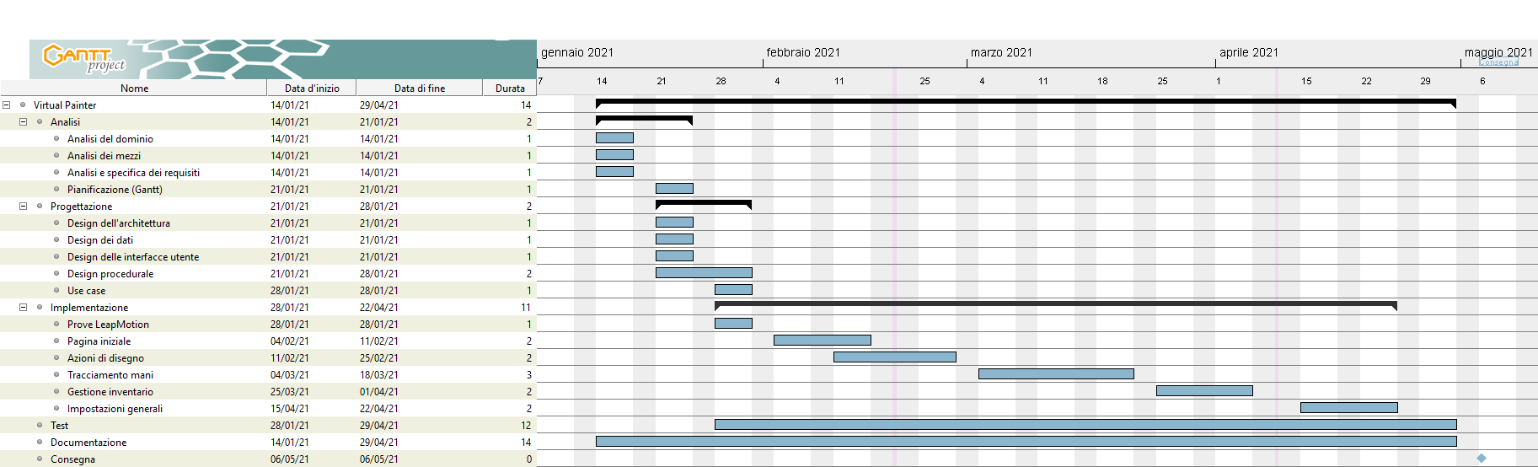

Slide 5
Requisiti
Tracciamento delle mani
Possibilità di selezione di diversi strumenti
Possibilità di selezione del colore con cui disegnare
Possibilità di disegnare a mano libera
Possibilità di salvare i disegni
Possibilità di importare immagini da modificare
Deve essere un applicativo stand alone

Slide 6
Nostre idee
Ridimensionamento
Ctrl Z
Riempimento
Rotazione
Zoom

Slide 7
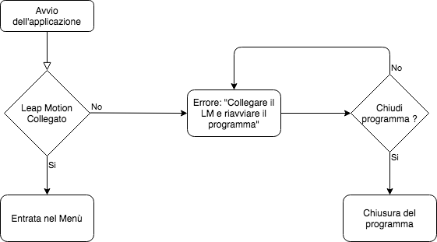
Architettura Programma

Slide 8
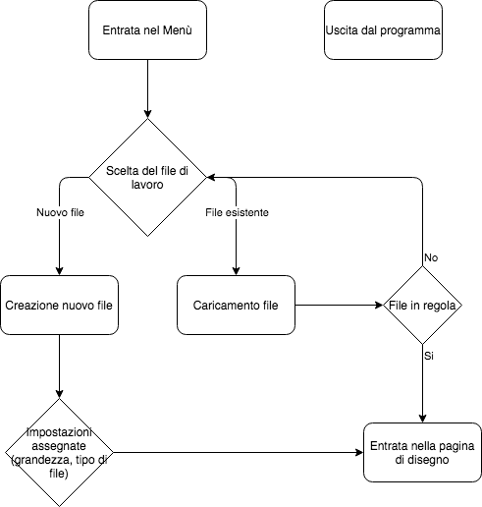
Architettura menu

Slide 9
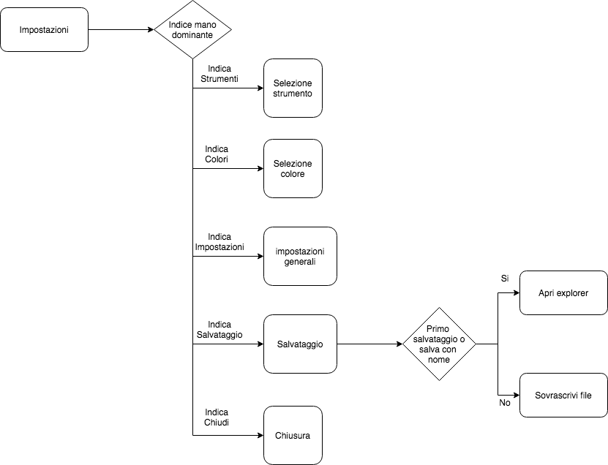
Architettura Impostazioni

Slide 10
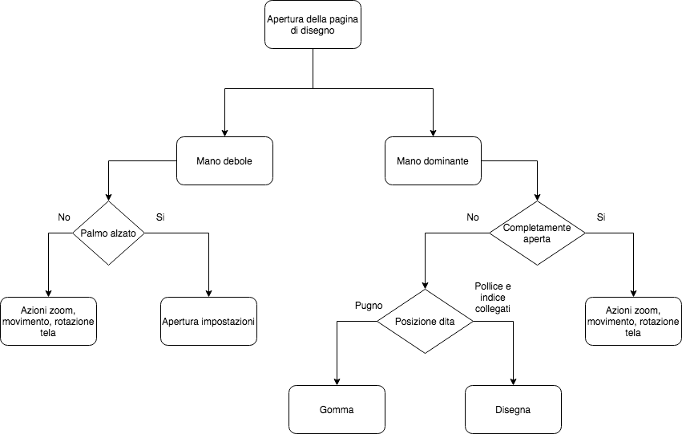
Architettura disegno

Slide 11
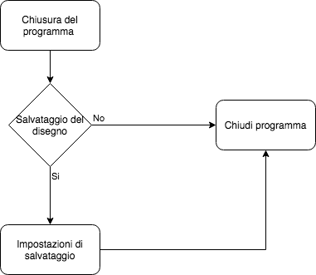
Architettura chiusura

Slide 12
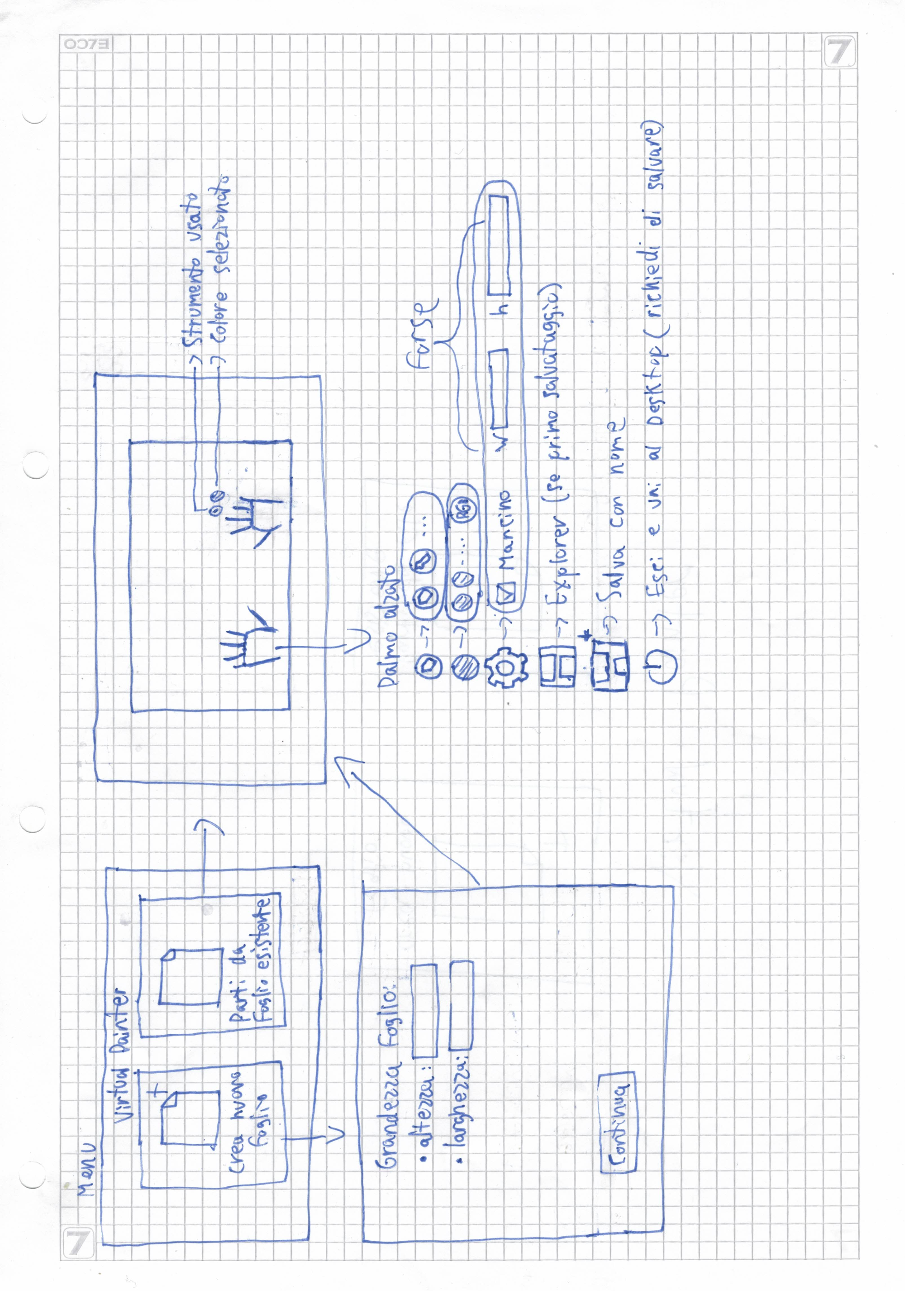
Le interfacce

Slide 13
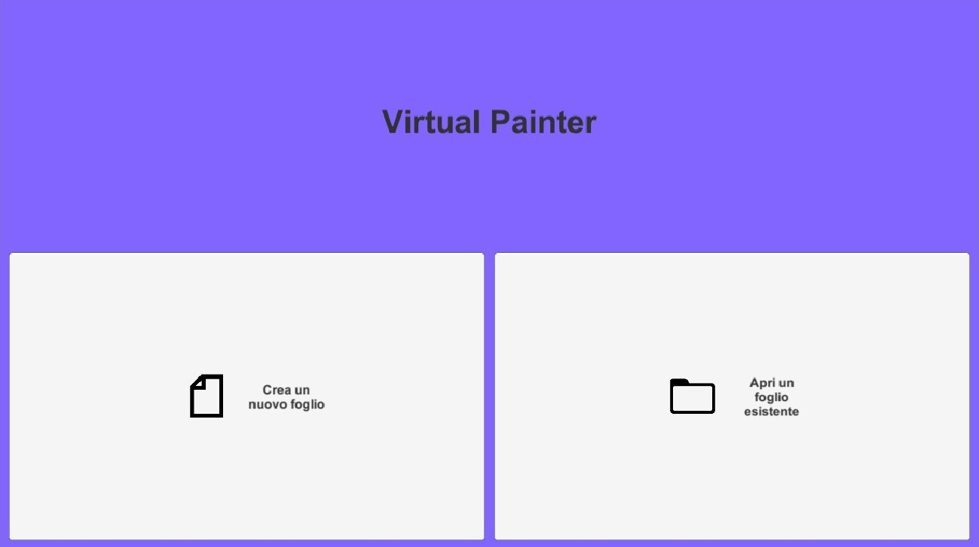
Menu

Slide 14
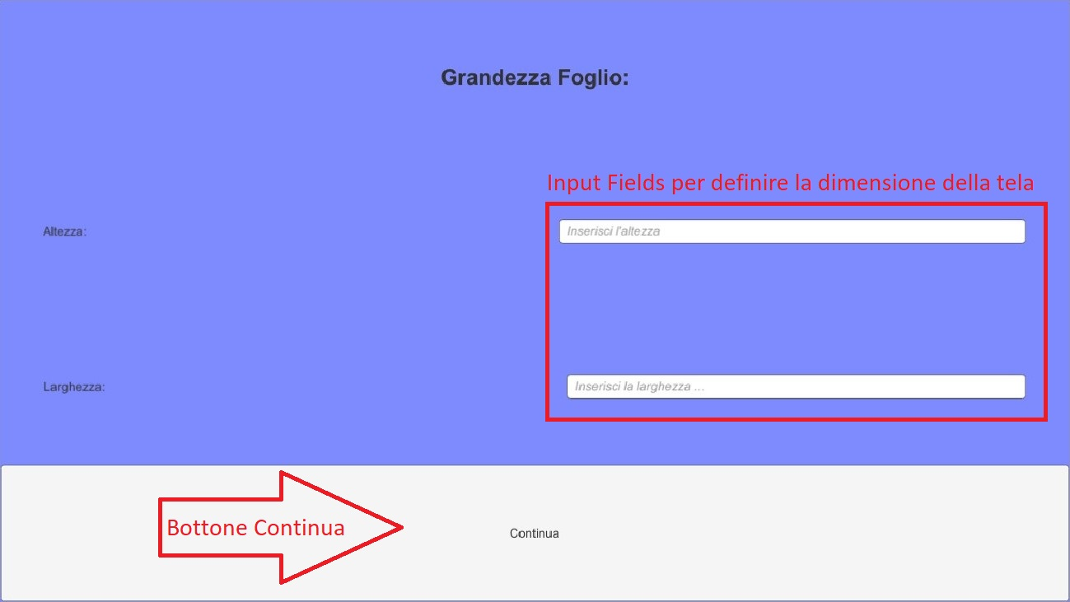
Dimensioni

Slide 15
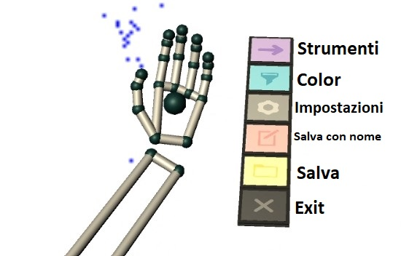
Cambio strumenti e colori

Slide 16
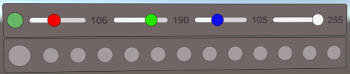
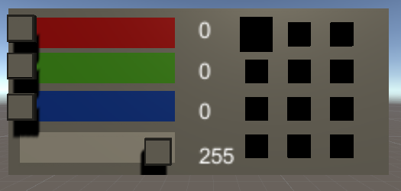
Cambio colori
RGB
Alpha
Memoria dei colori recenti

Slide 17
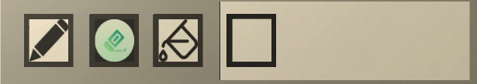
Cambio strumenti
Matita
Gomma
Secchiello
Size

Slide 18
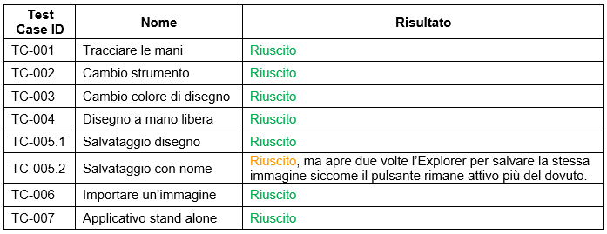
Tests

Slide 19
Conclusioni

Slide 20

Domande

